Slide 1


Erasmus+ KA1 mobilitási projekt
A kurzus neve: Tanítási stratégiák, konfliktus kezelés, érzelmi intelligencia fejlesztés
A kurzus helye: Barcelona, Spanyolország
A kurzus ideje: 2018. augusztus 16-27.
Név: Bruzsa Rita
Kodály Iskola – Marczibányi tér

Slide 2
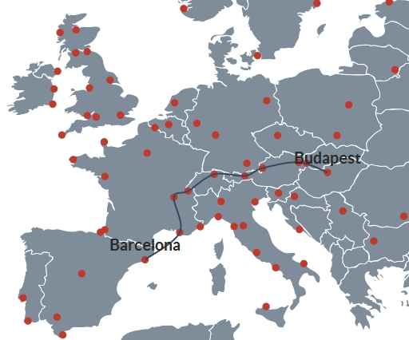
Notes:
‹#›
‹#›

Slide 3
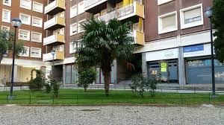

A kurzus helyszíne

Slide 4
„Ha ismerjük az ellenséget és ismerjük magunkat is, akkor száz csatában sem jutunk veszedelembe; ha azonban nem ismerjük az ellenséget, csak magunkat ismerjük, akkor egyszer győzünk, másszor vereséget szenvedünk; és ha sem az ellenséget, sem magunkat nem ismerjük, akkor minden egyes csatában feltétlenül végveszély fenyeget bennünket.”
Szun-Ce
ókori kínai hadvezér

Slide 5
Ismerkedés
Részvevők: 6 országból 12 fő
(Ausztria, Portugália, Finnország, Bulgária, Csehország, Magyarország)
Bemelegítő ismerkedős játék (egymás mozdulatait is meg kellett jegyezni)
Mindenki bemutatkozott egy otthon készített ppt-vel
Hogyan viselkedünk egy konfliktus helyzetben?
Notes:
‹#›
‹#›

Slide 6
Önismereti játékok
Gyurmázás
Milyen érzés, vagyis hogy érzi magát, amikor konfliktus helyzetben van. Ez egy jó lehetőség arra, hogy a gyerekekkel beszélgessünk, mert otthon nem biztos, hogy beszélgetnek velük
Gyerekekre adaptálni: kis csoportban, párban
Kiállítást csinálni belőle az osztályban
Festeni, vagy rajzolni is lehet. Nagyon ellazít, terápiás jellege van
Notes:
‹#›
‹#›

Slide 7
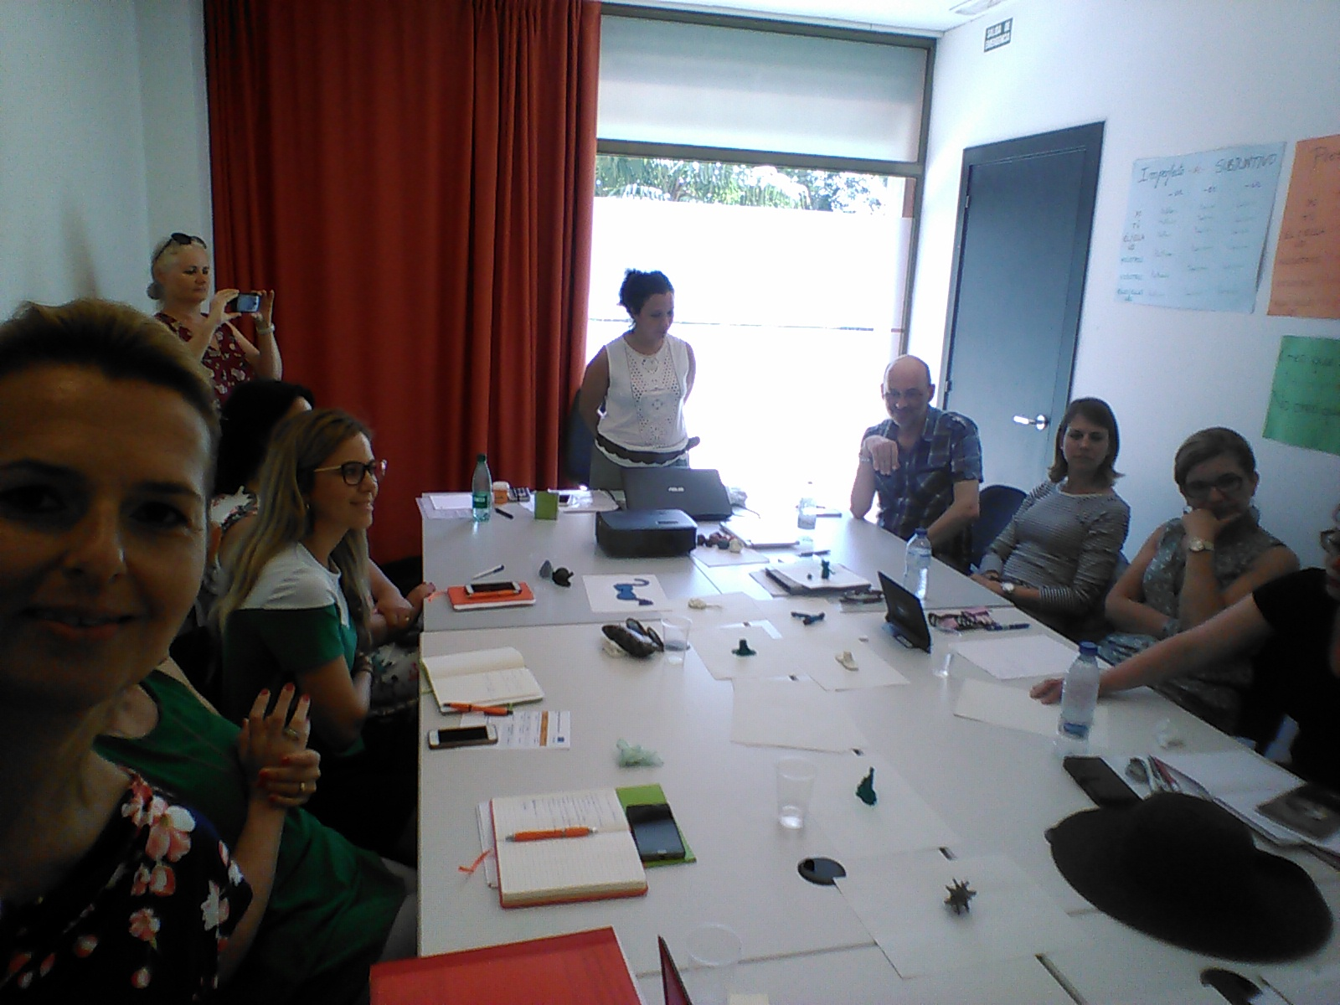
Notes:
‹#›
‹#›

Slide 8
Hamis sztereotípiák
Előítéletek, attitűdök
A sztereotípiák olyan személyiségi sémák amelyek a gyors és hatékony adatfeldolgozást segítik elő.
A köztudatban a sztereotípia fogalma negatív csengésű - sokszor összekapcsolható az előítélettel.
A hamis sztereotípiák károsak az egyénre, akit olyan tulajdonságokkal ruháznak fel, ami nem igaz rá.

Slide 9
Konfliktuskezelés
Rossz konfliktus jellemzői
Ellenséges viszony, rosszindulat
Ellentét, ellenséges érzelem
Jó konfliktus jellemzői
Felszínre hozza a problémát
Felvillanyoz, ösztönöz, a fontosabb dolgokra helyezi a hangsúlyt
Segít a környezetében levő embereknek őszintének lenni
A különbözőséget előnynek éli meg
Notes:
‹#›
‹#›

Slide 10
Konfliktus forrásai
1. Kommunikációs problémák
Konfliktusok 10%-a véleménykülönbség, 90%-a a rossz hangnem)
2. Különbségek az értékekben
3. Munkahelyi környezet, az iskolai szervezet:
(könnyű? internet? megvalósítod önmagadat?)
4. Különbség a személyiségben és a hozzáállásban: mindannyian különlegesek vagyunk különböző igényekkel
Notes:
‹#›
‹#›

Slide 11
Konfliktus forrásai
5. Limitált erőforrások - amikor az erőforrás nagyon fontos, (pl. egy versenyen egy győztes van, aki Angliába utazik)
6. Önálló munkavégzés; egyéni megközelítések (csoportmunka - csapatmunka)
7. Különbségek a célok között (néhány tanár pénzt szeretne keresni míg a többieket az iskoláért élnek 100%-ban
Notes:
‹#›
‹#›

Slide 12
Konfliktus feldolgozás
1. Nyugodj meg, ne reagálj, vegyél mély lélegzetet.
2. Lépj vissza és értékelj. Figyeld meg, mi történik. Nagyon nagy a baj? Ha nem, ne avatkozz bele. Ha igen, folytasd a következő lépéssel.
3. Beszélgessél el a résztvevőkkel, kompromisszumra és megoldásra törekedj. Mondják el nyugodtan, hogy mi történt. Ha nem sikerül megnyugtatni őket, próbálkozz vele máskor.
Notes:
‹#›
‹#›

Slide 13
Konfliktus feldolgozás
4. A diákoknak el kell mondani, hogy ha problémájuk van, nyugodtan felkereshetik az iskolai pszichológust vagy egy másik felnőttet, hogy segítséget kérjenek.
Egy osztály- vagy iskolatárs (egy idősebb) is segíthet a probléma megvitatásában és megoldásában.
5. Konfliktus napló
Notes:
‹#›
‹#›

Slide 14
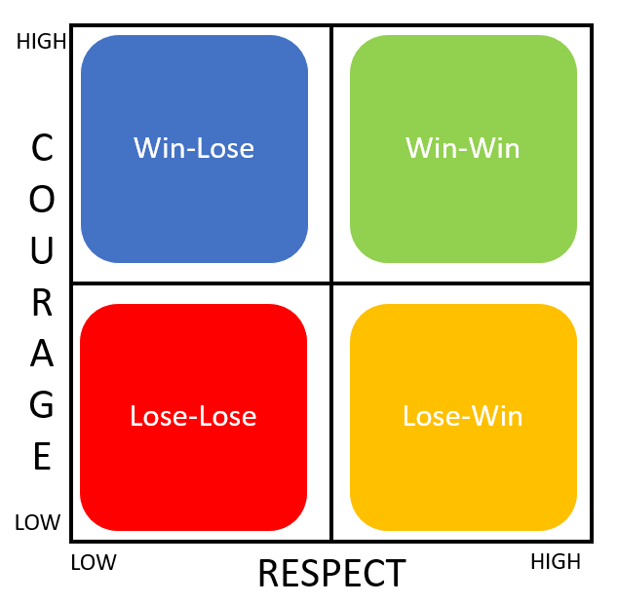
Milyen védő intézkedéseket lehet tenni?
Doing good, feeling good -positive psychology-
Notes:
‹#›
‹#›

Slide 15
SWOT- analízis
A SWOT betűszó négy angol szó kezdőbetűiből alakult ki
S = strength= erősségek
W =weaknesses=gyengeségek(fejlesztendő területek)
O = opportunities = lehetőségek
T = threats = fenyegetések (veszélyek)
Notes:
‹#›
‹#›

Slide 16
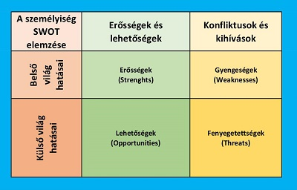
Notes:
‹#›
‹#›

Slide 17
Érzelmi intelligencia
Önismereti játék
“Firkálás” először egyedül, aztán párban.
Kiszínezni, és címet adni neki, ami nagyon fontos, mert az érzelmeiket így öntik szavakba. Az osztálynak elmesélni, hogy mit ábrázol.
https://www.youtube.com/watch?v=weuLejJdUu0
Notes:
‹#›
‹#›

Slide 18
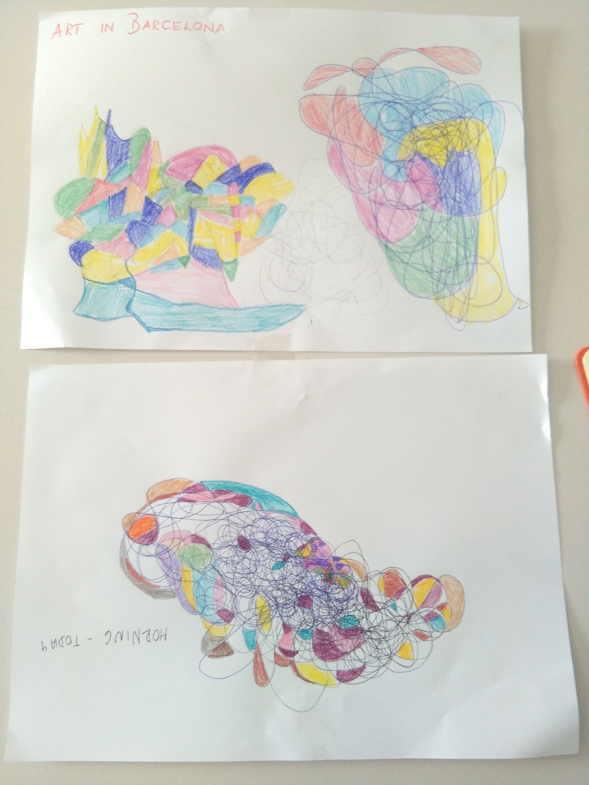
https://www.youtube.com/watch?v=GQhbFkB-oLc
Notes:
‹#›
‹#›

Slide 19
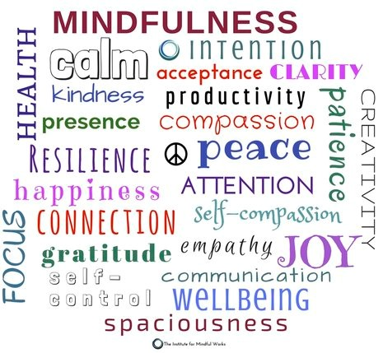
Notes:
‹#›
‹#›

Slide 20
Mindfulness – for kids
https://www.youtube.com/watch?v=awo8jUxIm0c

Slide 21
